Slide 1
2024 KAMALL Conference 연구윤리 개념과 주요 쟁점 분석
생성형 인공지능의 책임 있는 사용
Responsible Use of GenAI for Research
한국멀티미디어언어교육학회 편집부
Notes:
Explain Introduction.

Slide 2
2024년 3월
연구재단 권고사항

Slide 3
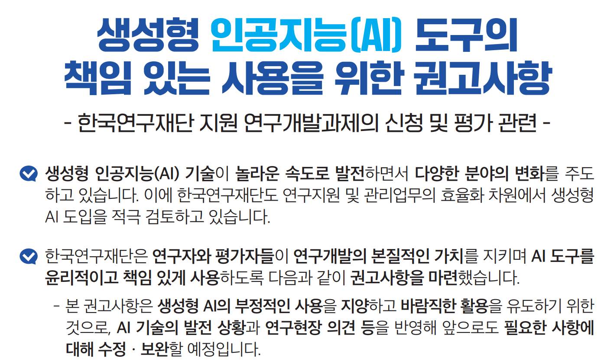

Slide 5
국내외 동향
생성형 AI 도구 사용에 따른 데이터 기밀성과 콘텐츠 신뢰성에 대한 책임이 강조되고 있으며, 사용자의 신중함과 책임이 요구됨.
해외 주요 학술단체와 연구지원기관의 가이드라인 발표 (WAME, COPE, 네이처, 미국 NIH, 독일 DFG, 호주 ARC)
연구자의 인식조사 (한국연구재단):
1) 53%: AI가 연구윤리에 심각한 문제를 일으킬 가능성이 있음
2) 62%: 논문 작성 시 생성형 AI 사용 비명시는 연구 부정행위
3) 43%: 생성형 AI를 활용한 논문 심사 및 과제 평가는 비밀유지의무 위반
https://webzine.nrf.re.kr/nrf_2403/sub_1_04.php

Slide 6
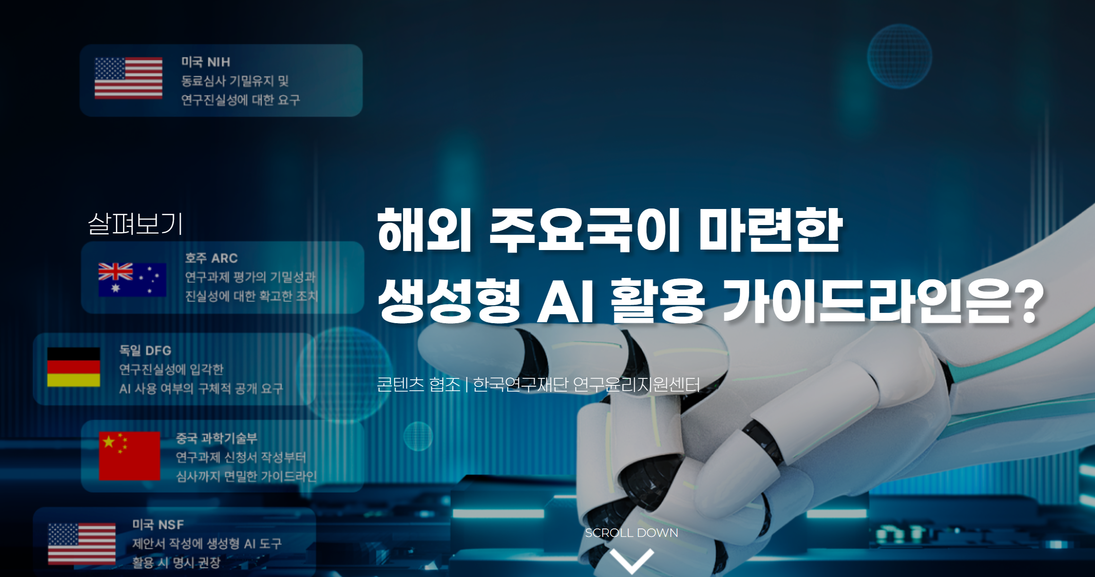

Slide 7
해외 동향
https://webzine.nrf.re.kr/nrf_2403/sub_1_02.php

Slide 8
학술저널 정책
Taylor & Frances
저자의 책임과 의무: 저자는 생성형 AI 도구를 사용할 때에도 제출하는 콘텐츠의 독창성, 정확성, 그리고 진실성을 책임져야 합니다. 모든 내용이 학문적 기준과 연구의 엄격함을 충족해야 합니다.
AI 사용 명시: 생성형 AI 도구를 사용한 경우, 도구의 이름, 버전, 사용 목적을 명확하게 밝혀야 합니다. 논문에서는 방법론 또는 감사 섹션에, 책에서는 편집팀에 초기 단계부터 알리고 서문이나 도입부에 이를 명시해야 합니다.
AI는 저자가 될 수 없음: 생성형 AI 도구는 저자로 기재될 수 없습니다. AI는 콘텐츠에 대한 책임을 지거나 저작권, 라이선스 계약을 관리할 수 없으며, 이는 인간만이 수행할 수 있는 고유한 책임입니다.
AI 사용 위험관리: 저자는 AI 도구가 지적 재산권, 기밀성, 보안 측면에서 충분한 보호를 제공하는지 확인하고, 도구가 제안된 사용 목적에 적합한지 검토해야 합니다.
AI 사용금지: 생성형 AI 도구는 핵심 연구 및 저자 책임을 대체해서는 안 됩니다. 예를 들어, 철저한 검토 없이 생성된 텍스트나 코드, 검증되지 않은 방법론으로 생성된 합성 데이터, 부정확한 내용(초록, 부록 등)은 제출해서는 안 됩니다.

Slide 9
학술저널 정책
Taylor & Frances
논문 작성: 생성형 AI는 논문의 가독성과 언어 개선에만 사용되어야 하며, 인간의 감독과 통제 하에 사용되어야 합니다. AI는 권위적으로 보이는 잘못된 정보나 편향된 내용을 생성할 수 있으므로, 저자가 이를 신중히 검토하고 수정해야 합니다. 최종 책임은 저자에게 있습니다.
AI 사용 명시: 저자는 논문에서 AI 및 AI 기술의 사용을 공개해야 하며, 이를 통해 투명성과 신뢰를 유지할 수 있습니다.
저자로 명시 불가: AI는 저자나 공동 저자로 기재될 수 없으며, 저자는 논문의 정확성과 진실성을 확인하고, 저작권 문제를 해결할 책임이 있습니다.
이미지 및 도표에서 AI 사용 금지: 논문 제출 시 생성형 AI 또는 AI 도구를 사용해 이미지를 생성하거나 수정하는 것은 금지됩니다. 단, 연구 방법의 일환으로 AI가 사용된 경우, 방법론 섹션에 이를 명확하게 기술해야 합니다.
기타 그래픽 작업에서 AI 사용: 그래픽 초록 또는 표지 아트와 같은 작품 제작에 AI 사용은 허용되지 않으며, 표지 아트는 편집자의 사전 허가가 필요합니다.

Slide 10
2024 KAMALL Conference 연구윤리 개념과 주요 쟁점 분석
감사합니다!
Thank you!
KAMALL 편집부
kamallpublishing@gmail.com
Notes:
Explain Introduction.

